Slide 1
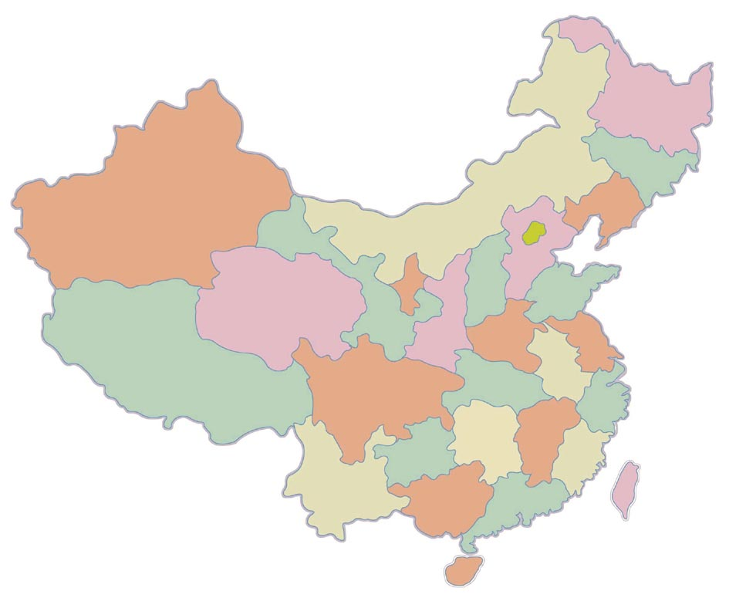
中国区部分教育行业用户名单
  清华大学校园网升级工程
  北京航空航天大学
  北京邮电大学
  中国农业大学
  北京电影学院
  北京邮电大学
  北京国际会计学院
  连云港教育城域网
  吉林大学珠海分校
  郑州大学软件学院
  郑州工程大学
  洛阳教育城域网
  山西理工大学
  河南大学
  四川大学
  重庆南开中学
  成都七中
  武汉江汉教育城域网
  陕西师范大学
  上海交通大学985网络工程
  （国内第一个万兆以太网）
  浙江大学
  上海中医药大学
  上海现代职业学校
  上海东华大学
  上海财经大学
  上海空军政治学院
  上海第二工业大学
  南京政治学院上海分院
  苏州研究生城
  广西师范大学
  华南理工大学
  广东工业大学（大学城校区)
  南方医科大学
  华南师范大学南海分校
  韶关大学
  东莞理工大学新校区
  珠海二中/斗门一中
  广州越秀区教育局
  广州轻工职业学校

Slide 2

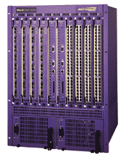

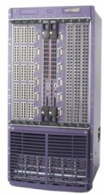

华南理工大学校园网骨干网
高性能IPv4教科网/IPv6实验网骨干网络
BlackDiamond
汇聚
BlackDiamond
汇聚
１）华南理工大学是全国教科网华南区骨干出口节点，用户数多，通信流量大
２）华南理工大学同时承担全国教育网IPv6实验节点
３）采用极进网络的BlackDiamond系列交换机作为核心骨干，千兆/万兆中继
４）全线速硬件交换平台，保证高效、可靠和安全的教学科研通讯
32号楼
31号楼
BD10808
教科网
电话所
BlackDiamond
核心
IPv6实验网
BlackDiamond
汇聚
BlackDiamond
汇聚
人文馆
科技馆

Slide 3


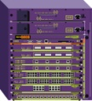
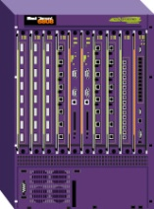
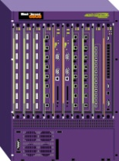


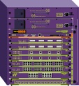


上海交通大学教学园区网
…
… …
教科网
1G
法华校区
徐汇校区
七宝校区
1G
4G WDM
闵行校区
10GE
…
1G
1G
上中校区
海科院
校区
1G
…
…
…

Slide 4


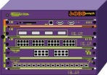




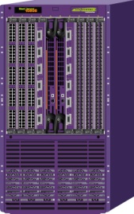

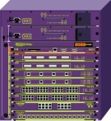



广东工业大学骨干网络
Alpine3804
接入交换机
PC
防火墙
办公楼
接入交换机
PC
Alpine3804
BlackDiamond10808
图书馆
Alpine3804
PC
东方路校区
接入交换机
接入交换机
PC
番禺校区
教育网
龙湾校区
教学区
Alpine3808
PC
五山校区
接入交换机
接入交换机
PC
BlackDiamond10808
实验楼
PC
万兆光纤
Alpine3804
防火墙
千兆光纤
千兆双绞线
百兆双绞线
服务器群

Slide 5
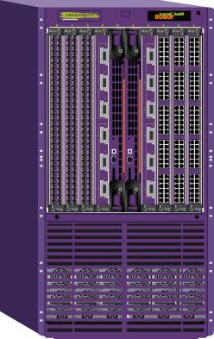
河南师范大学校园网
教科网
因特网
防火墙
BD10808核心
交换机

Slide 6
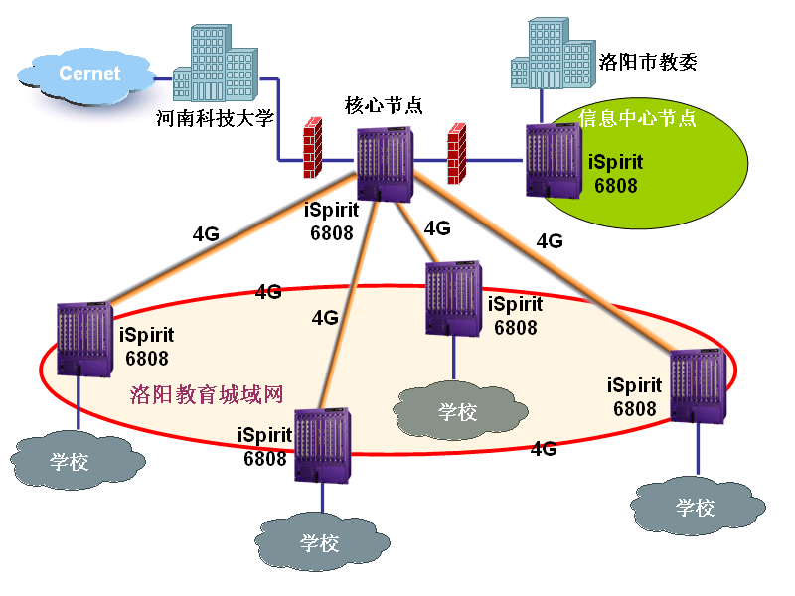
洛阳教育城域网
洛阳教育城域网

Slide 7
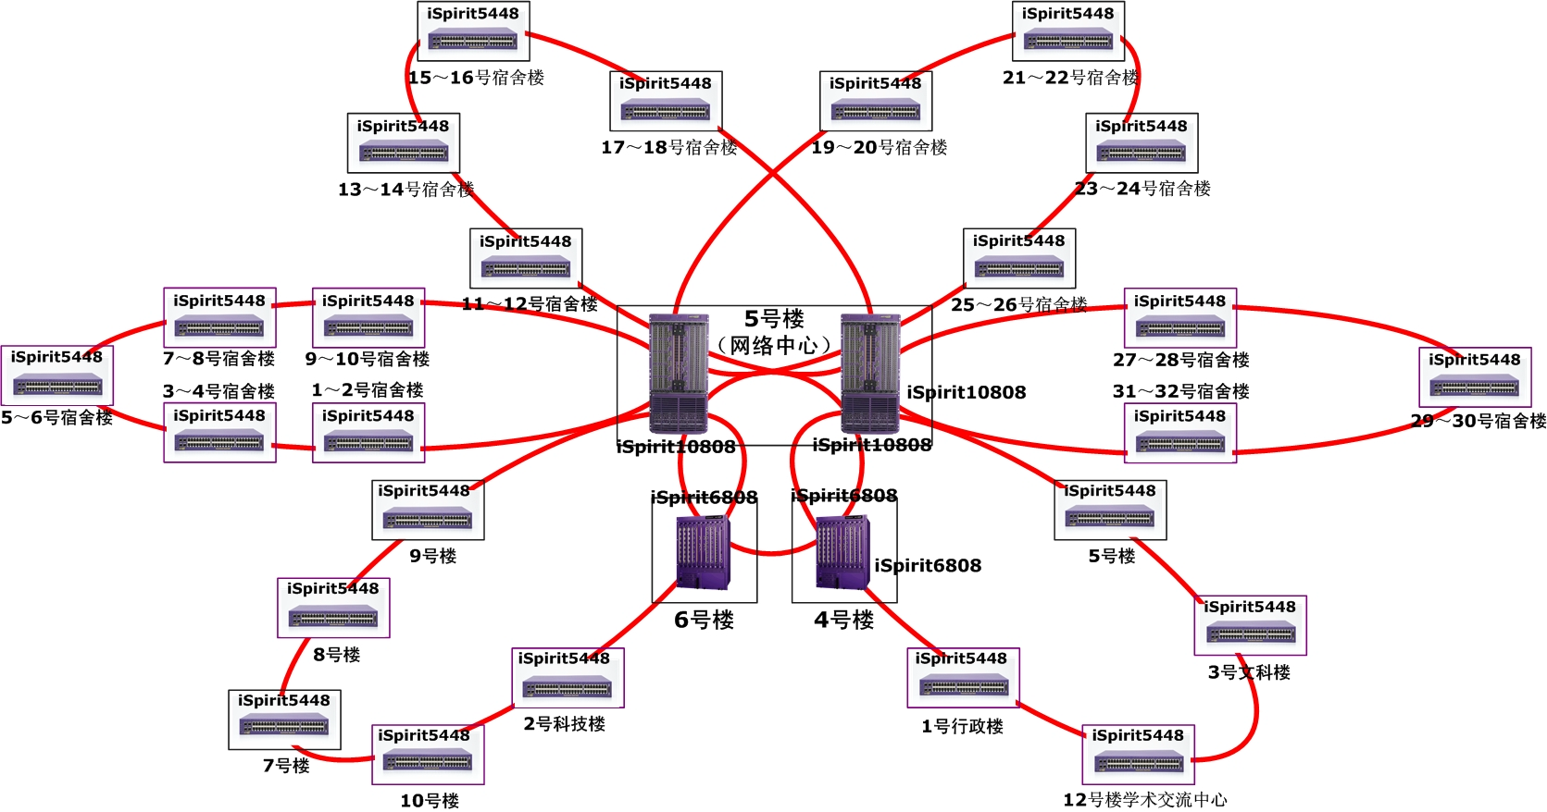
郑州工程大学网络
C区
D区
B区
E区
A区
F区

Slide 8
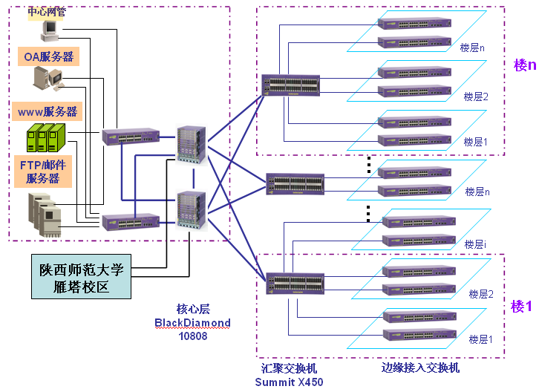

陕西师范大学网络
核心交换机BD10808

Slide 9

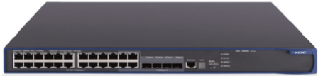




陕西师范大学无线网络
AC
雁塔校区
长安校区
SNNU-Agg-BGQ-KJL-0
SNNU-CA-2
SNNU-CA-1
SummitX450-24T
AC
千兆PoE交换机
千兆PoE交换机
千兆PoE交换机
千兆PoE交换机
AP
AP
AP
AP
……
……
……
……
图例：
千兆光纤
千兆网线

Slide 10
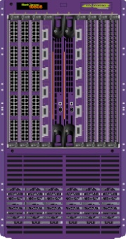
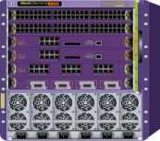



河南科技学院数字化校园二期网络拓朴图
万兆光纤
1号教学楼
千兆光纤
CERNET
ChinaNet
千兆双绞线
2号教学楼
百兆双绞线
行政楼C段
BD10808
学术交流中心
BD8806
主楼1-4层AP
Sx450
汇聚
交换机一
主楼5-12层
汇聚
交换机二
服务器群
行政楼AB段AP
核心
交换机
CISCO 6509
实验中心
行政楼DE段
图书馆
计科系
DES-3526
图书馆二楼报告厅AP
电子阅览室

